Slide 1

WORKSHOP WEB
PHP – HTML – CSS – JAVA
MALHERBE Charles
© 2021 Epitech

Slide 2





INTRODUCTION
LANGAGES WEB

Slide 3

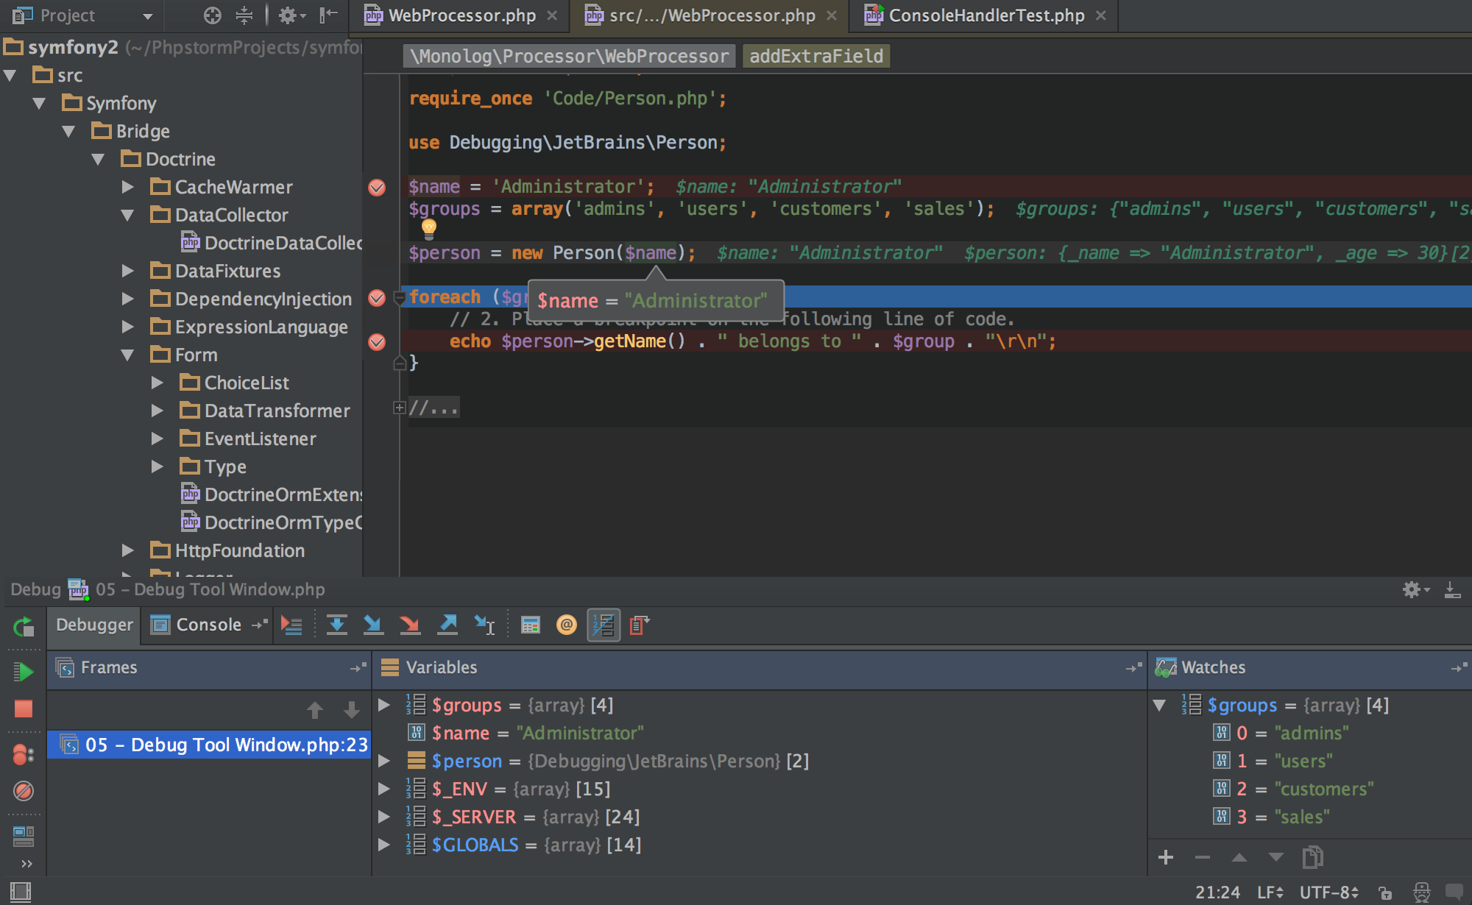
INTRODUCTION
PHPSTORM

Slide 4
PRATIQUE
LANGAGES WEB

Slide 5



PRATIQUE
EXERCICE 1 - JAVASCRIPT
Concevoir un programme JavaScript qui affiche l'heure au format HH:MM:SS à laquelle la page a été ouverte (l'heure est figée). Pour plus de détails, consulter la documentation de l'objet JavaScript Date.

Slide 6

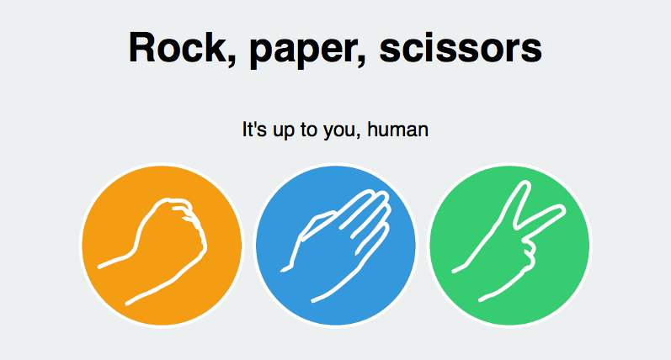
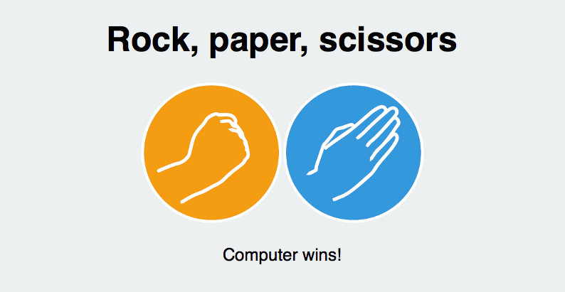
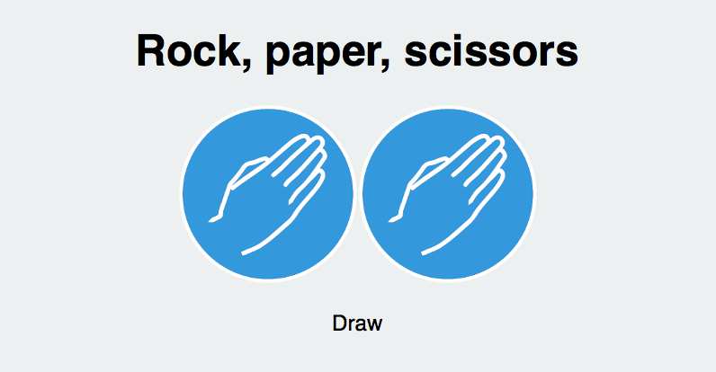
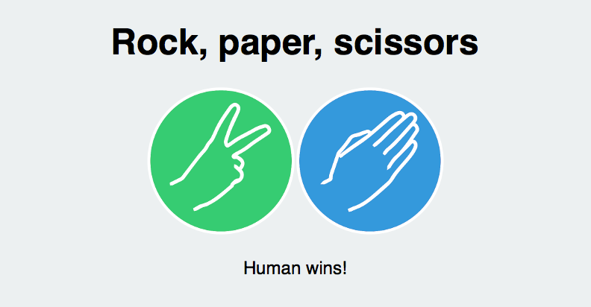
PRATIQUE
EXERCICE 2 - JAVASCRIPT
Concevoir un programme pour jouer au jeu Rock, Paper, Scissors contre le navigateur
Le joueur fait son choix (rock, scissors ou paper) en cliquant sur une des 3 cases. Initialisation d'une variable entière player sachant que rock → 0, scissors → 1 et paper → 2. Initialisation d'une variable entière computer à l'aide d'un tirage aléatoire. Indication : documentation des méthodes Math.random() et Math.floor(). Comparaison des valeurs des variables player et computer pour afficher le résultat (voir à les images).
ROCK
PAPER
SCISSORS

Slide 7

INTRODUCTION
DOCUMENTATION

Slide 8

EPITECH NICE
13 Rue Saint-François de Paule
06300 Nice

